Slide 1

中国近代报刊的发展历程

Slide 2
流程
从鸦片战争到建国
从建国到改革开放
改革开放后

Slide 3
鸦片战争拉开了中国社会近代化的序幕，但是近代报刊的产生却早于鸦片战争。
由于中国封建制度和自给自足的自然经济影响，中国古代的报纸没有能够直接演进成为近代报纸，近代报刊是需从西方引进的泊来品。

Slide 4
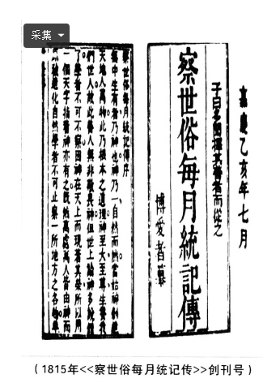
中国历史上的第一份近代报刊《察世每月统计传》，也是世界上第一份中文近代报刊，是由英国海外传教组织伦敦布道会于1815年8月1日在马六甲创办的。
18世纪60年代

Slide 5
鸦片战争，外国人在治外法权保护下，继续在中国办报。
先后创办了《遐迩贯珍》（1853，香港）、《六合丛谈》（1857，上海）、《万国公报》（1868，上海）、《中西闻见录》（1872，北京）、（1850，上海，中文名《字林西报》）、1894，天津，中文名《京津泰晤士报》）及《申报》（1872，上海）、《新闻报》（1893，上海）、《顺天时报》（1901，北京）等一大批中外文报刊。

Slide 6
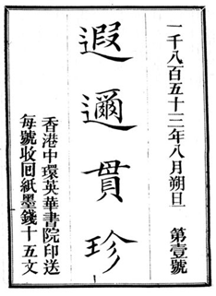
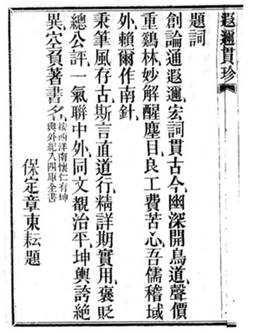
该刊虽为教会刊物，但其内容却首为政治，次为文化科学知识，最后才是宗教，这反映了鸦片战争后外国人所办中文期刊对华宣传重心的转移。
对我国国民在政治思想，宗教等方面存在潜移默化的影响。

Slide 7
中国人自己创办的最早的一批近代报纸 19世纪50年代起，一些受过西方教育具有资本主义倾向的知识分子开始办报。
1858年在香港创办了《中外新报》，这是中国人自己创办的第一份近代报纸，伍廷芳曾经参加过它的编辑工作。这以后，陆续创办的有《羊城采新实录》（1872，广州）、《昭文新报》（1873，汉口）、《循环日报》（1874，香港）、《汇报》（1874，上海）、《述报》（1884，广州）等。以《循环日报》、《汇报》、《述报》这三家最有影响。

Slide 8
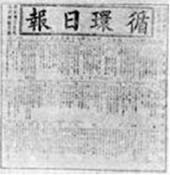
循环日报1874年2月4日创刊于香港，是我国历史上第一家宣扬资产阶级政治改良主义思想的报纸，也是中国人自办成功的最早的中文日报，宗旨是：“变法自强”，它的创办人和第一主编是我国近代著名报刊政论家王韬。

Slide 9
《汇报》是中国最早的留美学生容闳参加创办的，曾经和外国人所办的中文报纸进行过激烈的笔战。
《述报》创刊于中法战争时期，对刘永福所部黑旗军抗击法军和香港人民抵制法国殖民者发动的侵略战争而进行的罢工、罢市活动，都作过详细报道，支持了中国人民反对外来侵略的斗争。

Slide 10
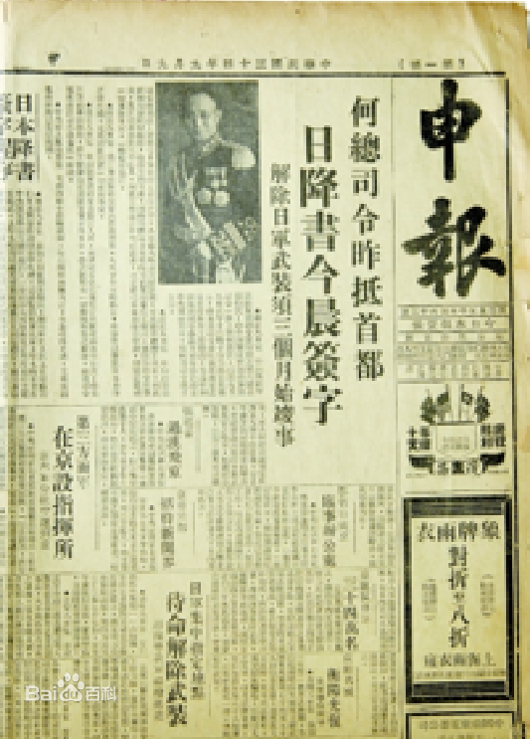
《申报》的问世是上海商业性报纸发展的一个重要里程碑，这标志着我国中文商业性报纸发展到了成熟阶段。《申报》是第一家中国文人主笔的外报，这在当时是一个十分大胆的尝试。

Slide 11
资产阶级改良派的报刊 1895年以后，以康有为、梁启超为首的资产阶级改良派开始办报，鼓吹变法。1895年8月17日在北京创刊的《中外纪闻》、1896年1月12日在上海创刊的《强学报》
1896年8月9日在上海创办了《时务报》。它是资产阶级改良派在戊戌维新运动时期出版的一份主要的机关报，
戊戌变法失败后，改良派在国内创办的报纸全部停刊，梁启超等人开始在国外办报。
政治因素对报刊发展的影响

Slide 12
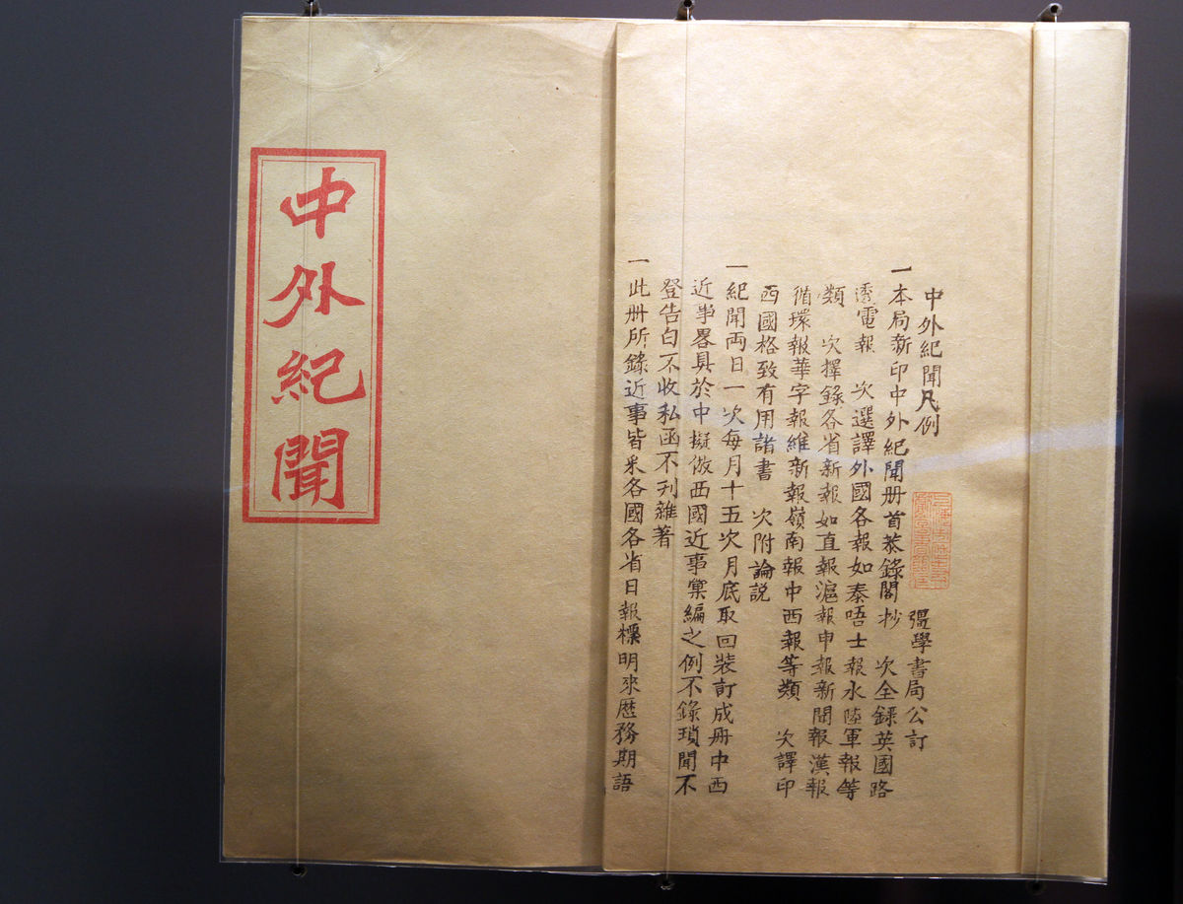
纵观历史，若从影响力的角度看，不难发现，其实真正具有标志性意义的刊物，应是康有为等人创办的政治性杂志《中外纪要》。
这是一本基于外来创刊理论 和中国实际国情的第一批中文刊物，是中国近代报业雏形形成的标志性事件。

Slide 13
资产阶级革命派的报刊以孙中山为首的资产阶级革命派，从开始革命活动时起就十分注意办报。在整个辛亥革命时期，他们在国内外一共创办了近一百二十种报刊。通过这些报刊，宣传他们的政治主张，动员群众起来革命，对民主革命形势的发展，起了很大的激励和推动作用。
报刊在一定程度上成为政治的工具，政治色彩在这一时期较为浓厚。

Slide 14
中日甲午战争以后，为了寻求富国强民的道路，在一部分青年知识分子中掀起了一股学习最新科学技术知识的热潮。一大批以介绍这方面知识为中心内容的专门性刊物陆续问世，其中主要的有，专门介绍农学知识的《农学报》、专门介绍数理化知识的《新学报》《格致新报》《普通学报》《中外算报》，以及专门介绍地质地理知识的《地学杂志》等。这些刊物为国内的知识分子提供了当时能够得到的最新科学知识。

Slide 15


文学期刊也在19世纪70年代出现。《申报》主办的《瀛寰琐记》（1872）、《四溟琐记》（1875）、《寰宇琐记》（1876）等三个月刊是其中最早的一批。
文摘性的期刊，以1897年在上海创刊的《萃报》为最早，稍后创刊的这类刊物还有《选报》（1902，上海）、《东方杂志》（1904，上海）等

Slide 16
民国成立后，与一时的资产阶级民主相联系，出现过短暂的报刊兴旺时期，全国有报刊五百多家。
袁世凯专制统治确立，先后公布《报纸条例》、《出版法》，进步报刊备受摧残
1915年9月15日，陈独秀主办的《青年杂志》（后改名《新青年》）创刊，揭开新文化运动序幕，也开始了中国报刊发展的新阶段
发展高峰
政治因素的影响
低谷
新文化运动

Slide 17
1927年后，国民党逐步确立了对全国的统治，沪宁一带成为全国报刊的中心，上海一地报纸超过五十家，全国日发行量五万份以上的报纸全部集中在上海。
抗日战争开始后，全国报刊受到很大破坏，大批报刊迁往后方出版，重庆成为战时报刊的中心。
政局暂时稳定，报刊发展又一高峰。
战争的影响，不安的时局
低谷

Slide 18
抗战胜利后，报刊又曾兴盛一时。
日本投降后国民党接收了其全部报刊，国统区报纸发展迅速，而随战争局势走向衰弱，共产党在国统区内创办报刊与之抗争，最出名的是重庆《新华日报》与《大公报》的论争，同时还出现由中国民主同盟会创办的“第三条路线”报刊，如《正报》、《华商报》等。

Slide 19
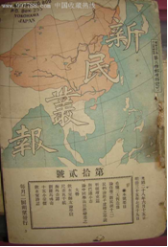
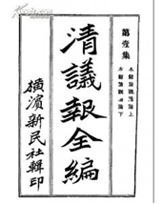
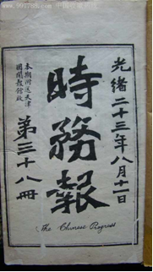
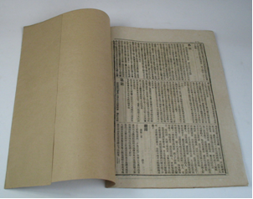

Slide 20
解放区报纸在解放战争前期创办了一批机关报，在内战全面爆发后随着撤离和转移，一些报纸停刊，而到返攻阶段报纸事业重新繁荣，并探索在城市办报。这一时期的一件大事就是1940年8月18日创办于晋绥的《晋绥日报》发起的“反客里空”运动，反对弄虚作假和浮夸新闻，坚持了新闻真实性原则，对改进新闻思想和工作起到进步的推动作用。

Slide 21
总结1
返回流程
发展特点
曲折
可联系中国近代民族资本主义的发展
影响其发展的因素
国内：政治因素，战争因素，经济因素，社会因素
国外：宗教、思想的引进（启发性和客观存在的冲击）
内容
以政治为主 加入科学，技术等新的血液
揉入改革性的思想 更加注重思想性
颜色单一，以黑白为主

Slide 22
建国后我国报纸主要以公营党报为主，各行政区、省、直辖市都建立了机关报，《人民日报》发展成为全国最大的报纸。对私营报纸进行社会主义整改。并建立新闻政策法规来对报纸进行领导和管理。《人民日报》《红旗》等党报党刊成为宣传党的路线、政策和方针的主要舆论工具，而《光明日报》《文汇报》等其他类型的报刊，在介绍学术文化、社会生活方面，内容比较丰富。此时报纸进行批评和自我批评，学习苏联办报经验，对政治、经济和思想文化方面的宣传，教条主义和党八股比较严重。
法律
政策

Slide 23
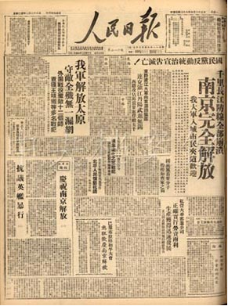
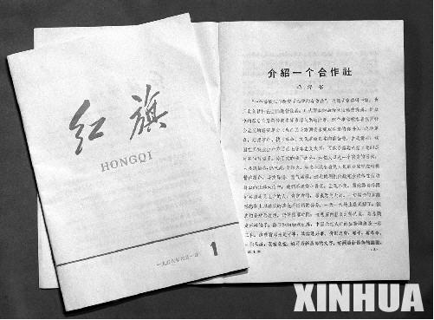

Slide 24
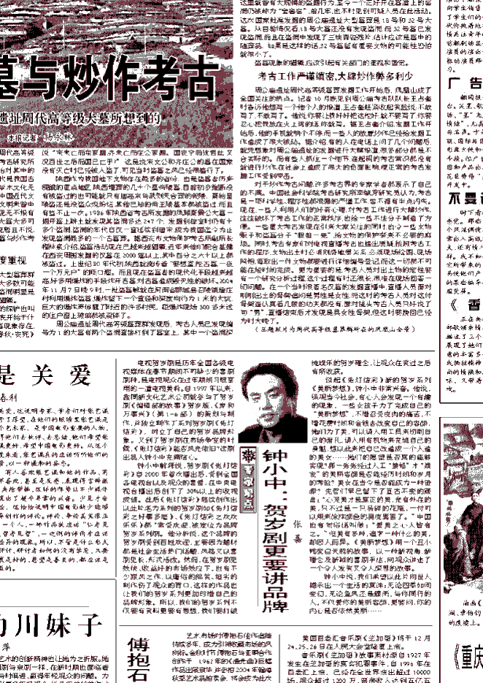
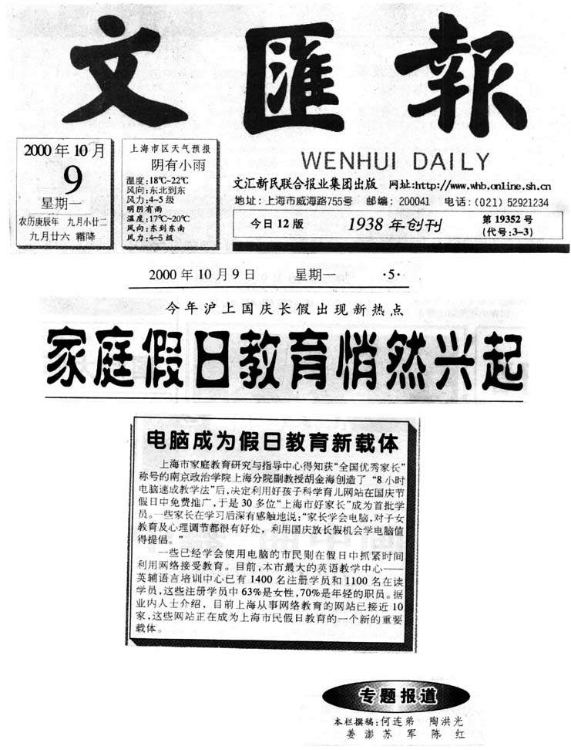
版式更加成熟，内容更加丰富

Slide 25
1956年7月1日《人民日报》改版，改版社论《致读者》指出把改版重点围绕扩大报道范围、开展自由讨论和改进文风三方面进行，这促进全国新闻改革的全面展开，从实际出发，满足了人民群众的需求，具有深远意义。
思想上的进步，改革性的一跃

Slide 26
1957年5月1日《人民日报》刊登中共中央发出《关于整风运动的指示》，全国大量报纸开始报道整风运动，随后新闻界兴起反右派斗争，之后中共中央加强对报纸的领导。这一时期报纸宣传以反右倾和大跃进为主展开。到60年代初报纸开始调整和改进。毛泽东的“政治家办报”和“全党办报”方针也是在这一时期提出的。
受政治因素的影响

Slide 27
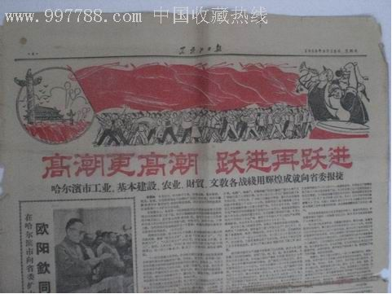
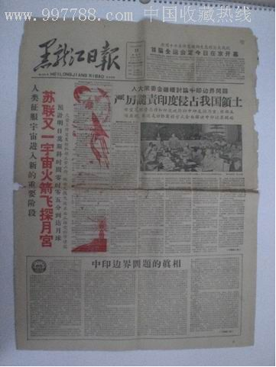
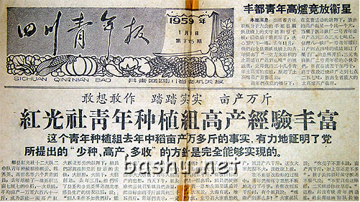
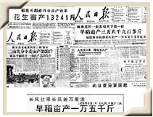

Slide 28
“文化大革命”的十年是报纸发展的黑暗十年。初期报纸宣传个人崇拜、小报风行、批判矛头指向刘少奇，各地报社被夺权和改组。报纸发展在这个时期受到严重禁锢。
思想，内容上的禁锢
政治，社会时局的影响
发展的低谷

Slide 29
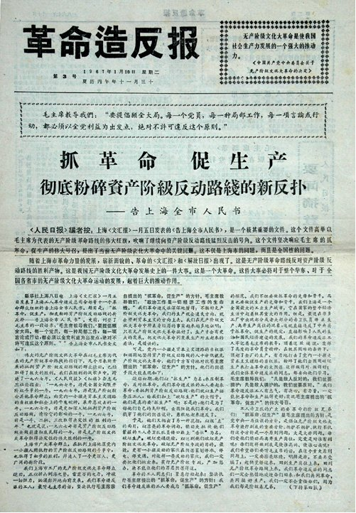
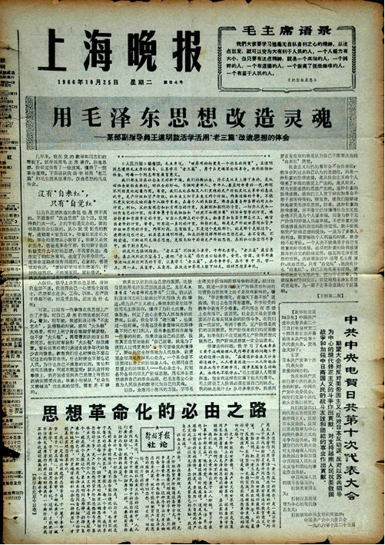

Slide 30
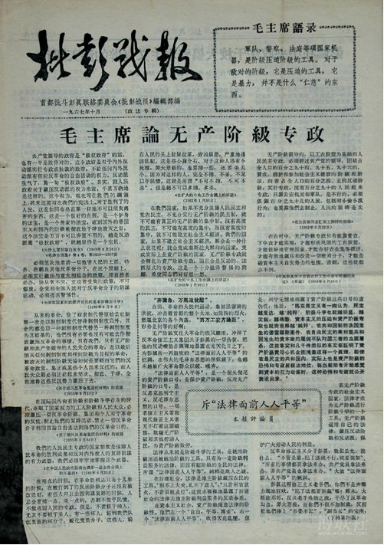
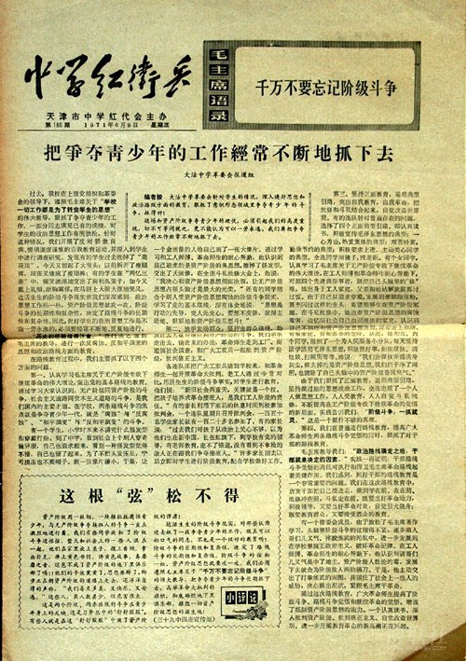

Slide 31
总结2
返回流程
影响因素
主要受政治、政策影响
人民思想层次提高
内容
内容更加丰富，但依旧政治宣传方面涉及较多，娱乐题材的报刊十分缺乏
颜色依旧叫为单一，黑白为主
特点
进步性：思想进步，言论自由化
局限性：文化大革命等政治上的禁锢阻碍了报刊的健康发展

Slide 32
改革开放后报纸宣传重点转移到对经济建设的报道中来，在报纸的品种、形式、报道内容和经营管理上都进行了改革，发挥了报纸的舆论监督作用，同时促进了我国新闻事业的发展。 除了党报党刊继续发挥主导宣传作用外，各种专业性、娱乐性报刊也如雨后春笋般创办起来。

Slide 33

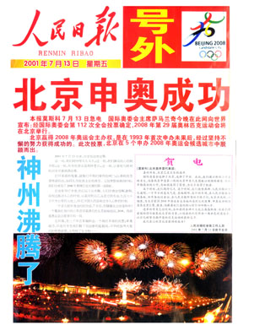

Slide 34
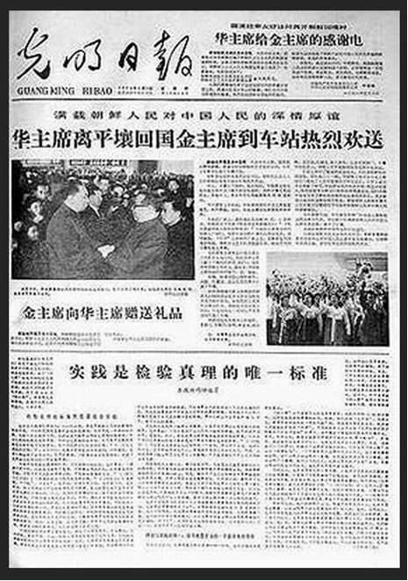
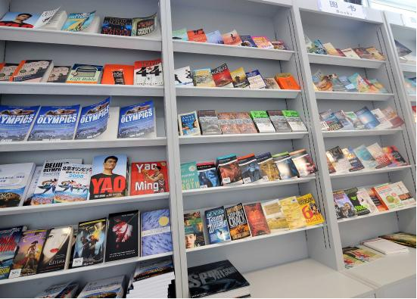

Slide 35



Slide 36
总结3
影响因素
政策，政治因素（对外开放）
经济因素，思想文化，国际交流带来的冲击
内容
内容丰富多彩，娱乐性题材日益丰富
颜色不再单一，明艳多彩，更有欣赏价值
发展
发展迅速且较为稳定，逐渐走向正轨
是精神文明建设的助力

Slide 37
最后的总结：发展，变化
颜色
颜色单一，黑白
颜色不丰富
色彩明艳，丰富
内容
内容主要宣传政治，宗教
加入科技，文艺等新内容
娱乐，综艺题材日渐丰富
发展
发展曲折
发展有一定波动性
发展较快，较平稳
思想
国外引入思想，宗教等，冲击
阶级斗争局限
精神文明建设

Slide 38



